Slide 1

LG AI 해커톤: 블록 장난감 제조 공정 최적화 AI 경진대회
weonwon123
https://dacon.io

Slide 2

목차
데이터 전처리 & EDA
1
데이터 전처리 및 EDA
STEP 1
입력 파일 분석
공정 과정 분석
팀원 역할 나누기
모델 구축 & 검증
2
모델 구축 & 검증
유전 알고리즘 기반 설계
하이퍼 파라미터 조절
DQN 기반 설계
STEP 2
결과 및 결언
3
결과 및 결언
최종 학습 결과 / 분석
모델의 독창성 논의
모델의 확장성 논의
STEP 3

Slide 3
1. 데이터 전처리 & EDA
유전 알고리즘 기반의 Baseline을 개선하는 것에서 시작!
입력 파일 분석
입력 파일(csv)은 총 6개로 되어 있다.
order.csv를 보면, 4월과 5월에는 소비량이 많지 않지만, 6월에 소비량이 폭등한다.
stock.csv를 보면, 기존에 재고를 가지고 있는 상태에서 생산을 시작할 수도 있다.
공정 과정 분석
성형 공정에서는 라인이 2개 존재한다. (A, B)
성형 공정의 최대 투입 개수는 시간당 6.66이다.
공정 과정의 EVENT로는 PROCESS, STOP, CHECK, CHANGE가 존재한다.

Slide 4
1. 데이터 전처리 & EDA
팀원 역할을 분배한 후 프로젝트를 시작하였다. 최종 기여 내역은 다음과 같다.
정다운 : 입력 파일 분석, 모델 설계/구축, 파라미터 조정
남윤원 : 모델 구축/검증, 하이퍼 파라미터 조정, 출력 파일 분석, PPT 제작 / 발표
심효민 : 모델 검증, 하이퍼 파라미터 조정, 결과 파일 정리

Slide 5
2. 모델 구축 & 검증 – 유전 알고리즘 기반
목표 : Baseline을 수정/개선하여 더 나은 결과를 내는 것 Baseline의 경우 유전 알고리즘 기반으로 설계
구성
Genome.py
Simulator.py
main.py
- def __init__(self)
- def update_mask(self)
- def forward(self, inputs)
- def sigmoid(self, x), - def softmax(self, x)
- def linear(self, x)
- def create_order(self, order)
- def predict(self, order)
- def genome_score(genome)
- def __init__(self)
- def make_init(self)
- def cal_prt_mol (self, machine_name)
- def cal_blk(self)
- def cal_change_stop_time(self)
- def make_stock_df(self)
- def get_score(self, df)
- import library
- Feature Engineering & Initial Modeling
- Model Tuning & Evaluation
- Conclusion & Discussion

Slide 6
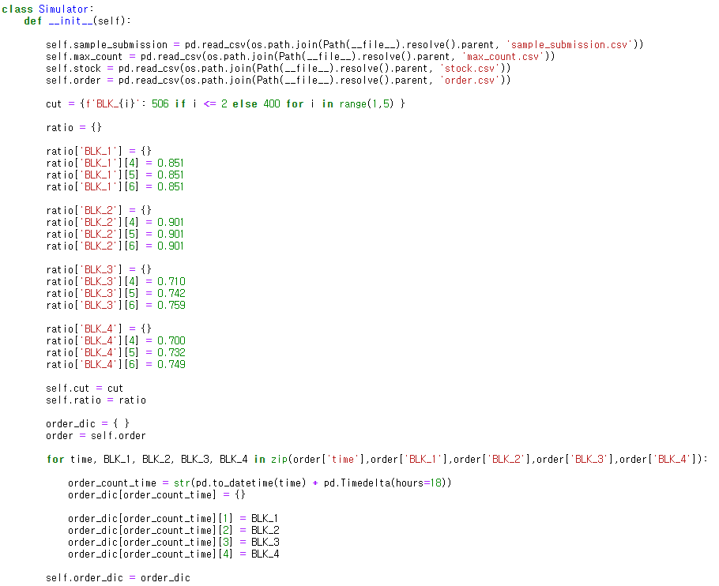
2. 모델 구축 & 검증 – 유전 알고리즘 기반
Simulator.py
입력 파일(csv)은 총 6개로 되어 있다.
그러나, Baseline의 경우 4개의 입력 파일만 받는다.
따라서, 입력 파일을 모두 받아 학습에 사용한다.
changetime.csv, cut_yield.csv 파일의 값을 Simulator.py의 Simulator 클래스의 생성자에 추가로 할당

Slide 7
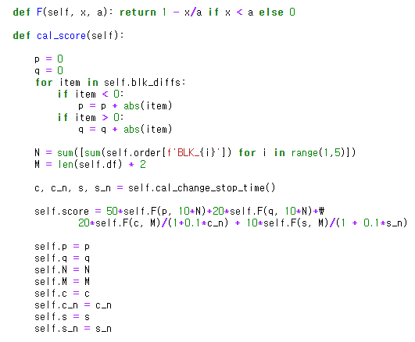
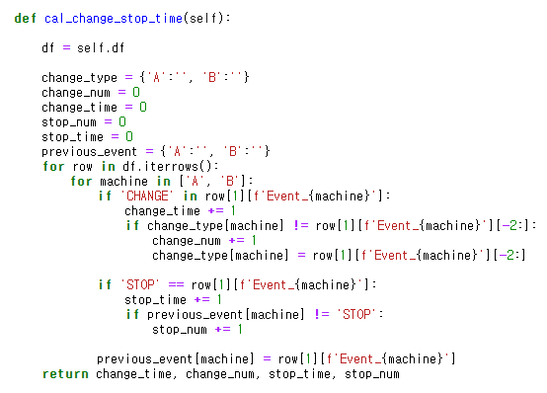
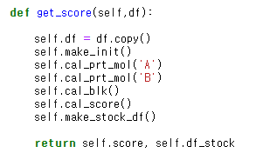

2. 모델 구축 & 검증 – 유전 알고리즘 기반
Simulator.py
Score 계산식에 수요 초과분과 부족분 활용
Score 계산식에 STOP, CHANGE 이벤트 활용
get_score를 이용하여, 한 epoch당 best score, mean score 계산 가능!

Slide 8
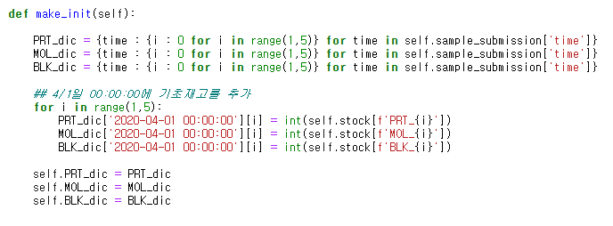
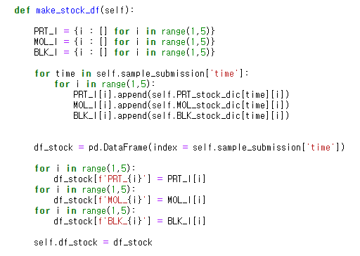
2. 모델 구축 & 검증 – 유전 알고리즘 기반
Simulator.py
Stock.csv를 이용하면, 기존 원형 재고를 이용하여 23일이 되기 전에 성형 라인을 가동할 수 있음

Slide 9
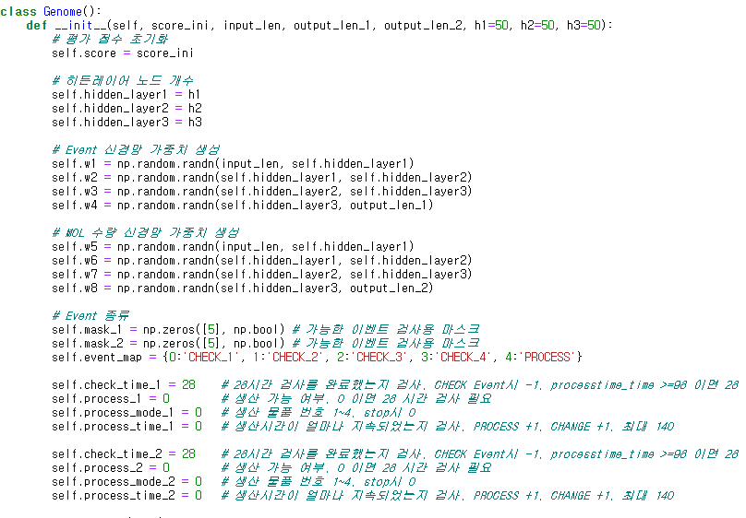
2. 모델 구축 & 검증 – 유전 알고리즘 기반
Genome.py
성형 공정 2개 라인을 따로 모델링한다.

Slide 10
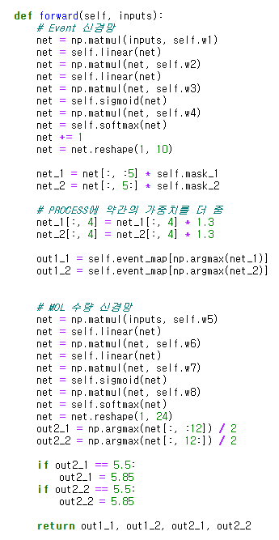
2. 모델 구축 & 검증 – 유전 알고리즘 기반
Genome.py
PROCESS에 약간의 가중치를 더 부여한다.
생산량이 0 또는 MAX인 경우 가중치를 더 부여한다.
성형 공정 최대 투입 개수를 5.5에서 5.85, 6.6로 수정한다. 6.6으로 수정할 시 NG가 나지 않게 해야 한다(!)

Slide 11
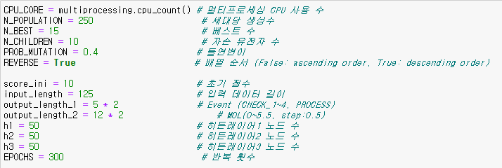
2. 모델 구축 & 검증 – 유전 알고리즘 기반
Main.ipynb
모델 검증 시, 하이퍼 파라미터를 조정한다.
세대당 생성 수, 베스트 수, 자손 유전자 수, 돌연변이, 초기 점수, 반복 횟수 등에 따라 모델의 학습 시간, 수렴 지점, 학습률 등이 크게 달라지기 때문이다.

Slide 12
2. 모델 구축 & 검증 – 유전 알고리즘 기반
Main.ipynb
EPOCH (반복 횟수) : 유전 알고리즘이기 때문에, 돌연변이에 어느 정도 기댐
각 epoch의 best들 중, 가장 best인 값을 저장하고 갱신
Epoch이 지나면서 score가 줄어드는 현상을 방지
이 경우 EPOCH이 많으면 많을수록 더 나은 결과를 보임
단, 같은 코드를 돌리더라도 유전 알고리즘 특성상 조금씩 결과가 다르게 나올 수 있음을 확인 (소수점 단위의 차이)
N_POPULATION | N_BEST | N_CHILDREN | PROB_MUTATION | input_length | EPOCH | BEST_SCORE
300 | 20 | 10 | 0.4 | 125 | 157 | 89.97046035
300 | 20 | 10 | 0.4 | 125 | 155 | 89.97046035
300 | 20 | 10 | 0.4 | 125 | 299 | 90.30612246
300 | 20 | 10 | 0.4 | 125 | 363 | 90.68847676

Slide 13
2. 모델 구축 & 검증 – 유전 알고리즘 기반
Main.ipynb
N_POPULATION의 경우, 늘어나면 늘어날수록 학습 시간이 많이 소요되나, 일반화에 용이함.
학습시간의 경우 컴퓨터의 사양에 많이 좌지우지되는 경향이 있어, 깊게 분석하지 않았으나, 50, 100, 300으로 나누어 같은 컴퓨터에서 실험해 본 결과 다음과 같았음
베스트 수(N_BEST), 자손의 수(N_CHILDREN)의 경우 중요도는 N_BEST < N_CHILDREN으로 생각됨.
N_POPULATION | 한 epoch당 걸리는 시간 | 컴퓨터 환경은 다음과 같음 CPU : Intel i7-9750H, GPU : RTX 2060, RAM : 32.0GB
50 | 약 5 ~ 6분
100 | 약 10 ~ 12분
300 | 약 20 ~ 25분
N_POPULATION | N_BEST | N_CHILDREN | PROB_MUTATION | input_length | EPOCH | BEST_SCORE
50 | 5 | 5 | 0.4 | 125 | 30 | 14207642
100 | 10 | 10 | 0.4 | 125 | 30 | 14527759

Slide 14
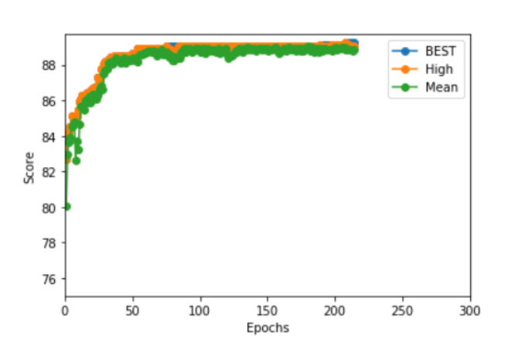
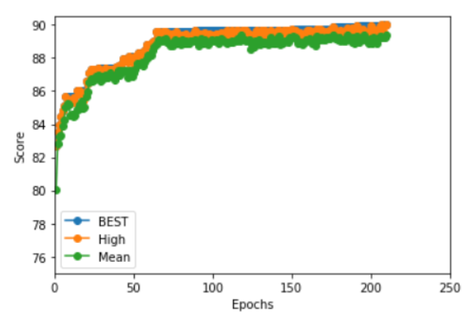
2. 모델 구축 & 검증 – 유전 알고리즘 기반
Main.ipynb
돌연변이에 따른 하이퍼파라미터 차이
다른 조건이 동일한 상태에서, 돌연변이 하이퍼파라미터를 0.3, 0.4, 0.5로 나누어 모델 검증
돌연변이는 0.4가 가장 적절하였음
N_POPULATION | N_BEST | N_CHILDREN | PROB_MUTATION | input_length | EPOCHS | EPOCH | BEST_SCORE | EPOCH | BEST_SCORE
200 | 10 | 5 | 0.3 | 125 | 2000 | 35 | 88.32168151 | 200 | 89.16926512
200 | 10 | 5 | 0.4 | 125 | 2000 | 35 | 88.4124752 | 200 | 91.42076318
200 | 10 | 5 | 0.5 | 125 | 2000 | 35 | 87.38013194 | 200 | 90.68847676
< 돌연변이 0.3 >
< 돌연변이 0.5 >

Slide 15
2. 모델 구축 & 검증 – 유전 알고리즘 기반
돌연변이가 0.3인 경우
빠르게 학습하지만 급격하게 수렴함
일정 시간이 지나면 학습률을 올리기 어려움
돌연변이가 0.5인 경우
학습에 시간이 오래 걸림
초반에 학습이 더딤
돌연변이가 0.4인 것에 비해 비효율적
< 돌연변이 0.3 >
< 돌연변이 0.5 >

Slide 16
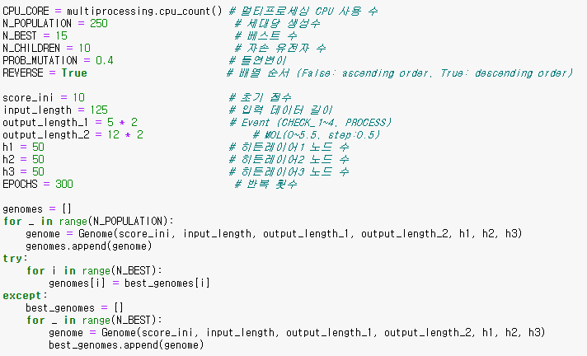
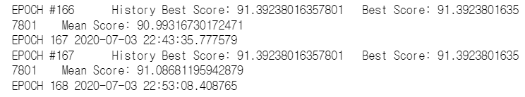
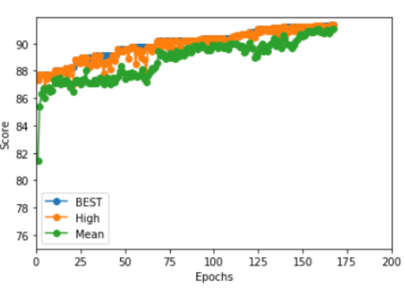
2. 모델 구축 & 검증 – 유전 알고리즘 기반
Main.ipynb
최적 파라미터를 도출하여, 91점을 넘는 결과를 도출
최적의 파라미터는 다음과 같음

Slide 17
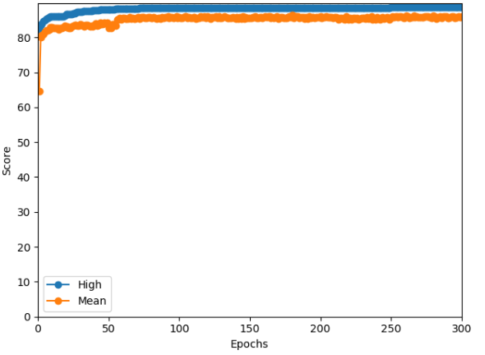
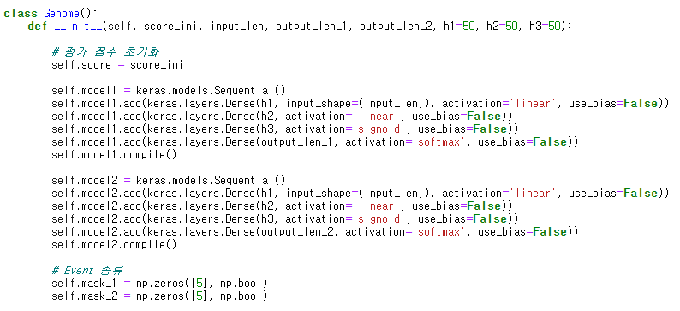
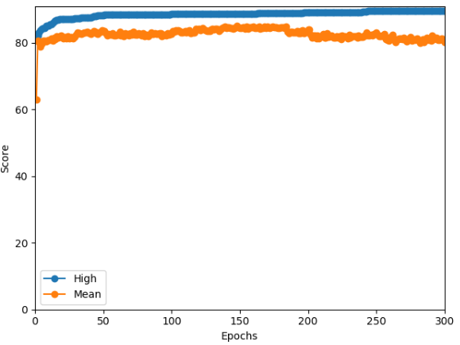
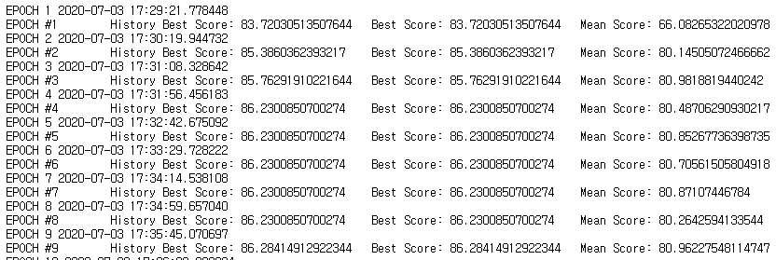
2. 모델 구축 & 검증 – 유전 알고리즘 기반
Keras를 도입하여 학습 속도를 높임
Keras 도입 시 학습 속도가 10분에서 1분으로 줄은 것을 확인함
88~90점에서 수렴하는 것을 확인함

Slide 18
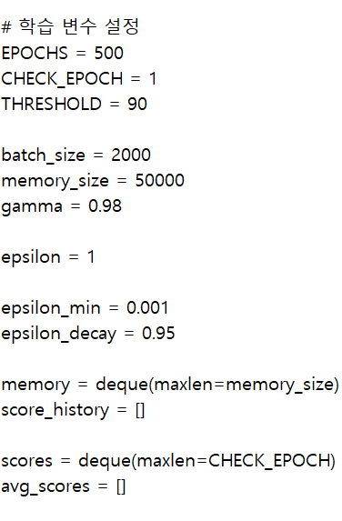
2. 모델 구축 & 검증 – DQN 알고리즘 기반
목표 : 순환 신경망을 이용하여, 더 좋은 성과를 내는 것
구성
Class Env
model
각 Step마다 Predict한 값을 받아서 reward를 반환
3단 mlp 모델, loss= mae, activation 함수는 linear, sigmoid, softmax 사용
Reward
- Blk_diff

Slide 19
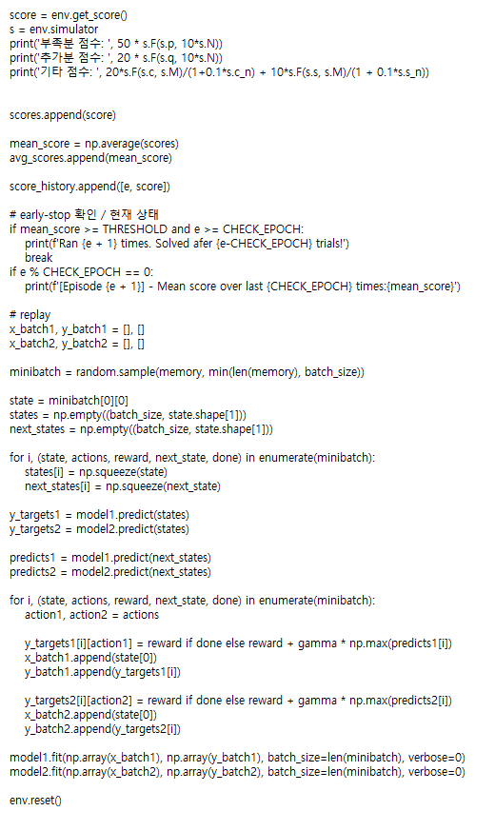
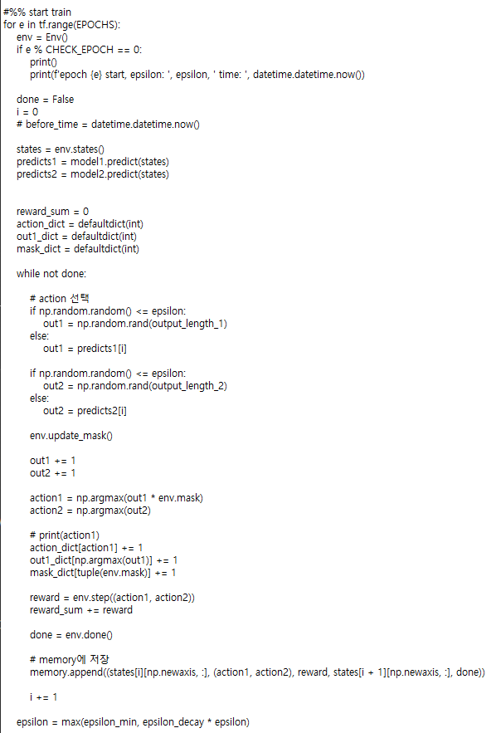
2. 모델 구축 & 검증 – DQN 알고리즘 기반
Main 코드

Slide 20
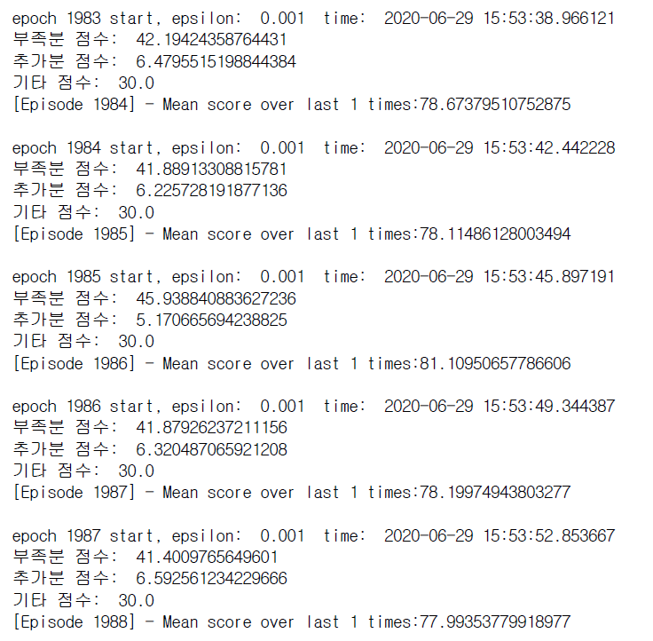
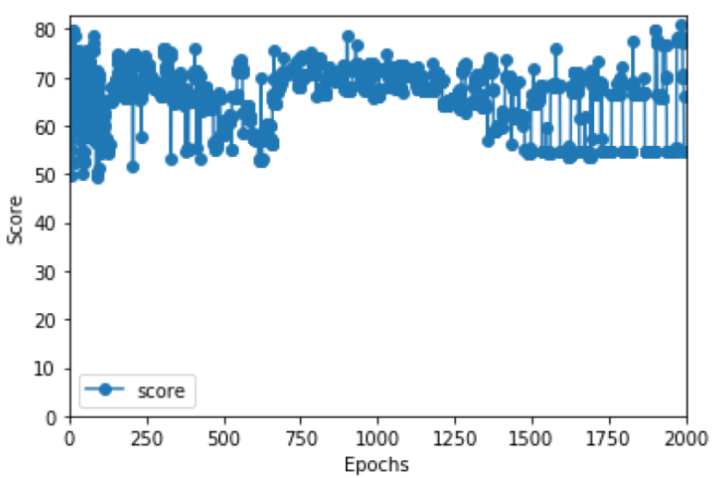
2. 모델 구축 & 검증 – DQN 알고리즘 기반
결과 분석
Epoch을 2000번으로 하여 돌렸을 때, 이전에 학습한 결과를 망각하고 점수가 하강하는 문제 발생
최고점 : 약 82점

Slide 21
3. 결과 및 결언
기본 유전 알고리즘에서 시작하여, Baseline을 기반으로 코드를 추가하고 여러 하이퍼파라미터를 조정, 모델을 검증하여 기본 모델보다 더욱 높은 성과를 내었음. (기본 Baseline 점수 70점, 최종 점수 91.4점)
그 밖에, Keras를 도입하여 유전 알고리즘의 학습 시간을 약 10배 정도 단축시켰으며, 이를 통해 하이퍼 파라미터를 조정하고 최적의 모델을 만드는 데 용이했음.
DQN을 이용한 모델을 설계하고 구현하여 검증하는 과정도 시도해 봤는데, 이전의 학습한 내용을 잊어버리는 문제를 해결하지 못하고, EPOCH을 2000 이상으로 하여 검증하였는데도 불구하고 80점을 간신히 넘기는 수준이어서 아쉬웠음.

Slide 22
3. 결과 및 결언
모델의 독창성 / 참신성
DQN 모델의 경우, 보편적인 게임 강화 학습 알고리즘에 가까움
블록 공정 과정을 순환 신경망인 DQN 모델로 접근하는 것이 굉장히 독창적이고 참신한 과정
OpenAI Gym 환경과 유사하게 꾸며 봤는데, Catastrophic Forgetting 문제를 극복하지 못한 점이 한계로 남아 아쉬웠음

Slide 23
3. 결과 및 결언
모델의 재사용성 / 확장성 / 응용 가능성
기존 유전 알고리즘 모델을 Keras를 이용하여 재구성한 부분이 의미가 있음
Layer를 추가하거나, Activation Function을 바꿀 때 수정 용이
Layer가 바뀌어도 Predict를 쉽게 할 수 있음 -> 재사용성 용이
기본 Baseline을 수정하는 과정과 Keras의 도입으로 더욱 객체지향적인 모델 설계가 가능했음. 예를 들어, 돌연변이, Children의 개수가 늘어나도 for문을 이용해서 한 번에 처리할 수 있었음. -> 코드가 간소화되었으며, 더욱 객체지향적이었음.
GPU를 활용한 병렬 처리를 알아서 해 주기 때문에, 속도 면에서 큰 이득이 있으며, 이는 다른 공정 과정에 적용 해 보면, 그 학습 속도 차이 또한 엄청날 것으로 기대함.

Slide 24

THANK YOU
THANK YOU

